Slide 1
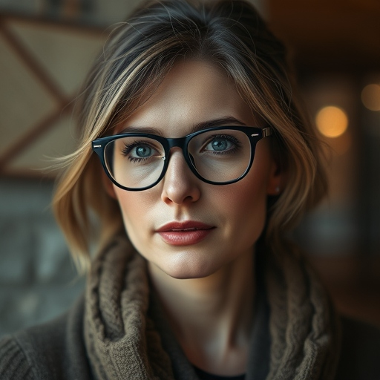
Luca Casadei, Francesco Pazzaglia, Andrea de Carli
Personas
Eleonora vive e studia a Cesena, è fuori corso di 1 anno, alcuni degli ultimi esami che deve dare non prevedono più lezioni, necessita dunque di libri per poter studiare in autonomia, Eleonora non lavora per potersi dedicare agli studi, il suo budget è quindi limitato e abita nel complesso abitativo del Campus.
Goal:
  Poter acquistare libri sui quali sia possibile segnarsi degli appunti ad un prezzo limitato.
  Evitare costi di spedizione che vengono aggiunti se si ordina online.
  Evitare il più possibile spostamenti per il ritiro dei libri.
Nome: Eleonora
Età: 28
Titolo di studio: Laurea
Corso di Studi: L.M. Ingegneria Biomedica
Campus: Cesena

Slide 2

Luca Casadei, Francesco Pazzaglia, Andrea de Carli
Personas
Anselmo vive a Cesena, è docente di letteratura italiana e desidera acquistare dei libri per la lettura spontanea ed arricchimento culturale. Non è molto pratico con i computer ma sa usare lo smartphone.
Essendo un appassionato di letteratura necessita di ricerche approfondite su generi e categorie.
Goal:
  Acquistare libri attraverso un sito che sia semplice da usare sui dispositivi mobili
  Poter effettuare ricerche specifiche per poter trovare i libri che più gli interessano.
Nome: Anselmo
Età: 40
Titolo di studio: Dottorato di Ricerca
Corso di Studi: Letteratura Italiana
Campus: Cesena

Slide 3
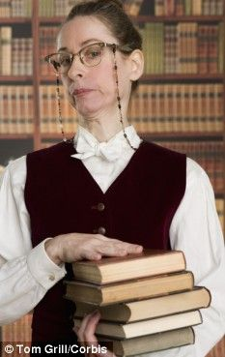
Luca Casadei, Francesco Pazzaglia, Andrea de Carli
Personas
Marcella è interessata a vendere alcuni dei suoi libri. Questo interesse l’ha portata a collaborare con l’università per la creazione di annunci di vendita, relativi alle copie disponibili. Le servirebbe una piattaforma web per gestire questa procedura.
Goal:
  Poter aggiungere libri
  Per ogni libro poter aggiungere una relativa copia
  Poter indicare agli utenti quando un libro è disponibile per il ritiro al campus
  Poter vedere quando un utente effettua un ordine
Nome: Marcella
Età: 44
Titolo di studio: Liceo Scientifico
Corso di Studi: Nessuno
Campus: Cesena

Slide 4
Focus group
9 partecipanti di cui 2 con disabilità visive
Considerazioni:
Durante la prima presentazione dei mockup, è parsa evidente la necessità di cambiare il colore scelto con uno a maggiore contrasto per migliorare l’usabilità delle persone affette da daltonismo, si è quindi optato per rimpiazzare il colore #FF7B7B (rosaceo).
È emersa la necessità di poter scegliere dei parametri in base ai quali ordinare i libri, come ordine alfabetico e prezzo invece che il solo ordine di inserimento.
Per verificare la condizione dei libri, sarebbe stato opportuno introdurre la possibilità di visualizzare delle fotografie caricate dal venditore, del libro in questione.
La maggior parte degli utenti (5/9) hanno dimostrato una preferenza per la visualizzazione del messaggio di conferma del pagamento in app.

